Slide 1
CHÀO MỪNG CÁC EM
ĐẾN VỚI TIẾT HỌC HÔM NAY!

Slide 2
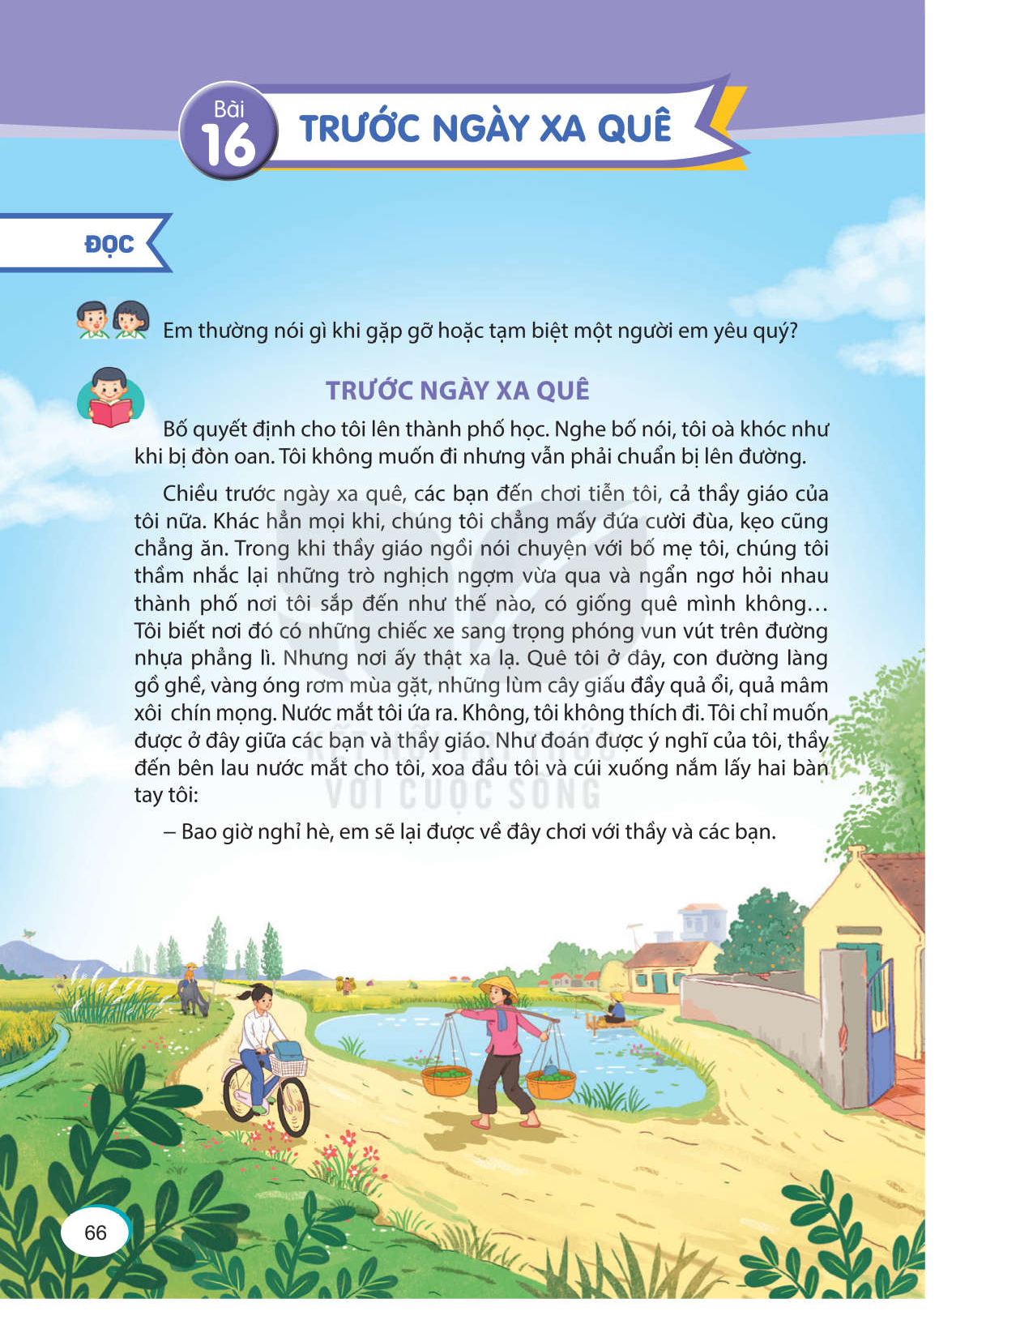
ÔN BÀI CŨ
1. Đọc nối tiếp bài “Trước ngày xa quê”.

Slide 3
ÔN BÀI CŨ
?
Vì sao bạn nhỏ không muốn xa quê?
Đáp án:
Bạn nhỏ không muốn xa quê vì:
Bạn nhỏ rất yêu khung cảnh quen thuộc nơi đây.
Bạn nhỏ nhớ thầy và các bạn.
Bạn nhỏ không muốn lên thành phố tấp nập nhưng xa lạ.

Slide 4

CHỦ ĐIỂM MỚI: NIỀM VUI SÁNG TẠO
Bức tranh nói với em điều gì về chủ điểm này?
Tham khảo:
Trang chủ điểm có nét vẽ, hình ảnh sinh động, ngộ nghĩnh.
→ Bức tranh tượng trưng cho thế giới của trí tưởng tượng và sáng tạo.

Slide 5
KHỞI ĐỘNG
Thảo luận nhóm đôi
Giới thiệu về một bức tranh mà em vẽ.
Trao đổi với bạn về bức tranh em vẽ và màu sắc em sử dụng.
Quan sát hình ảnh minh họa, đọc tên bài “Vẽ màu” và phỏng đoán nội dung bài học

Slide 6
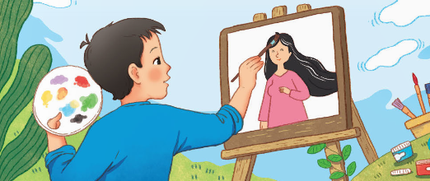
KHỞI ĐỘNG

Slide 7
Bài 17: VẼ MÀU
TIẾT 1: ĐỌC
VẼ MÀU

Slide 8
NỘI DUNG BÀI HỌC
1
ĐỌC VĂN BẢN
2
TRẢ LỜI CÂU HỎI
3
HỌC THUỘC LÒNG BÀI THƠ

Slide 9
1
ĐỌC VĂN BẢN

Slide 10
ĐỌC VĂN BẢN
GIỌNG ĐỌC TRONG BÀI
Lưu ý:
Giọng đọc: diễn cảm, thể hiện cảm xúc của tác giả.
Nhấn giọng ở những từ ngữ: chỉ màu sắc, thể hiện tâm trạng, cảm xúc của nhân vật.

Slide 11
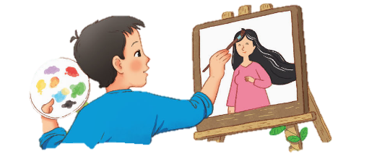
VẼ MÀU
Màu đỏ cánh hoa hồng
Nhuộm bừng cho đôi má
Còn màu xanh chiếc lá
Làm mát những rặng cây.
Còn chiếc áo tím này
Tặng hoàng hôn sắm tối
Những đôi mắt biết nói
Vẽ màu biển biếc trong.
Mắt nhìn khắp muôn nơi
Sắc màu không kể hết
Em tô thêm màu trắng
Trên tóc mẹ sương rơi...
(Bảo Ngọc)
Màu nâu này biết không
Từ đại ngàn xa thẳm
Riêng đêm như màu mực
Để thắp sao lên trời.
Bình minh treo trên mây
Thả nắng vàng xuống đất
Gió mang theo hương ngát
Cho ong giỏ mật đầy.

Slide 12
ĐỌC VĂN BẢN
CÁC TỪ NGỮ CHỨA TIẾNG DỄ PHÁT ÂM SAI
NHẤN GIỌNG Ở
CÁC TỪ NGỮ
Màu đỏ cánh hoa hồng
Nhuộm bừng cho đôi má
Còn màu xanh chiếc lá
Làm mát những rặng cây
- Còn màu xanh chiếc lá
- Làm mát những rặng cây
- Màu nâu này biết không

Slide 13
ĐỌC VĂN BẢN
LUYỆN ĐỌC THEO KHỔ THƠ
Bố cục
Khổ 1
Khổ 2
Khổ 3
Khổ 4
Khổ 5
Từ đầu đến “những rặng cây”.
Tiếp theo đến “giỏ mật đầy”.
Tiếp theo đến “biển biếc trong”.
Tiếp theo đến “sao lên trời”.
Khổ thơ còn lại.

Slide 14
2
TRẢ LỜI
CÂU HỎI

Slide 15
TRẢ LỜI CÂU HỎI
TÌM NGHĨA CỦA TỪ
Đại ngàn
Cánh rừng lớn, có cây to lâu năm, hoang vắng và rậm rạp.
Ví dụ: Đại ngàn đã bảo vệ cho bản làng qua cơn bão

Slide 16
TRẢ LỜI CÂU HỎI
Thảo luận nhóm đôi
Câu 1: Tìm trong bài thơ những từ ngữ chỉ màu sắc của mỗi sự vật (hoa hồng, nắng, đêm, lá cây, hoàng hôn, rừng đại ngàn).
Câu 2: Các khổ thơ 2, 3, 4 nói về màu sắc của cảnh vật ở những thời điểm nào?
Câu 3: Theo em, bạn nhỏ muốn nói gì qua hai dòng thơ “Em tô thêm màu trắng/ Trên tóc mẹ rơi sương”?
Câu 4: Nếu được chọn một bức tranh với đề tài tự chọn, em sẽ vẽ gì? Em chọn màu gì để vẽ? Vì sao?

Slide 17
TRẢ LỜI CÂU HỎI
Câu 1: Tìm trong bài thơ những từ ngữ chỉ màu sắc của mỗi sự vật (hoa hồng, nắng, đêm, lá cây, hoàng hôn, rừng đại ngàn).
Đáp án:
TT | Sự Vật | Màu sắc
1 | Hoa hồng | Màu đỏ
2 | Nắng | Màu vàng
3 | Đêm | Màu đen (mực)
TT | Sự Vật | Màu sắc
4 | Lá cây | Màu xanh
5 | Hoàng hôn | Màu tím
6 | Rừng đại ngàn | Màu nâu

Slide 18
TRẢ LỜI CÂU HỎI
Câu 2: Các khổ thơ 2, 3, 4 nói về màu sắc của cảnh vật ở những thời điểm nào?
Đáp án:
Màu sắc của cảnh vật ở những thời điểm được nhận biết qua từ:
Khổ 2: “bình minh” → buổi sáng.
Khổ 3: “hoàng hôn” → buổi chiều tối.
Khổ 4: “đêm” → buổi đêm.

Slide 19
TRẢ LỜI CÂU HỎI
Câu 3: Theo em, bạn nhỏ muốn nói gì qua hai dòng thơ “Em tô thêm màu trắng/ Trên tóc mẹ rơi sương”?
Đáp án:
"tô thêm màu trắng" trên tóc mẹ
"sương rơi" trên tóc mẹ
tóc mẹ đã bạc → mẹ đã già.
Thấu hiểu nỗi vất vả mà mẹ đã trải qua.
➔ Bạn nhỏ là người thương, quan tâm và thấu hiểu nỗi vất vả của mẹ.

Slide 20
TRẢ LỜI CÂU HỎI
Câu 4: Nếu được chọn một bức tranh với đề tài tự chọn, em sẽ vẽ gì? Em chọn màu gì để vẽ? Vì sao?

Slide 21
3
HỌC THUỘC LÒNG
BÀI THƠ

Slide 22
HỌC THUỘC LÒNG BÀI THƠ
LƯU Ý
Giọng đọc: diễn cảm, thể hiện cảm xúc của tác giả.
Nhấn giọng ở những từ ngữ: thể hiện tình cảm, cảm xúc của nhân vật.
Học thuộc lòng: học thuộc lòng toàn bài và đọc thật diễn cảm.

Slide 23
CỦNG CỐ, DẶN DÒ
Đọc lại bài Bài 17: Vẽ màu và hiểu ý nghĩa bài đọc.
Chia sẻ với người thân về bài đọc.
Đọc trước Tiết 2: Luyện từ và câu (SGK – tr.78)

Slide 24
CẢM ƠN CÁC EM
ĐÃ CHÚ Ý LẮNG NGHE!

